Slide 1

Propuesta de Proyecto
Red social deportiva

Slide 2
Grupo Nº 1
Integrantes:
Alcubilla, Mauricio - Leg 46231
Angonoa, Franco - Leg 63390
Monetto, Ignacio - Leg 60418
Pozzo, Nicolás - Leg 57893
Retamozo, Agustín Julián - Leg 53360
Rugiero, Franco – Leg 58232

Slide 3

HayEquipo.com
El objetivo del sitio web es facilitar el encuentro entre deportistas amateurs de distintas disciplinas y
brindar una eficiente gestión de reservas de las canchas en los complejos deportivos

Slide 4
Alcances del sistema
Gestionar la creación y ciclo de vida de partidos o encuentros deportivos.
Gestionar foro para cada encuentro.
Gestionar información estadística sobre cantidad usuarios, cantidad de encuentros concretados, cantidad de reservas por club por periodo de tiempo, etc.
Gestionar los perfiles de usuario de los complejos, perfiles de deportistas (reputación, precio, ubicación, horarios, etc) y perfil de administrador.
Gestionar las reservas estableciendo días, horario y lugar.
Gestionar invitaciones por parte de los deportistas.
Gestionar grupos (Ejemplo: grupo visitante para ver los clubes).
Emitir lugares y disponibilidad de fechas y horas.
Gestionar publicidades.

Slide 5







Herramientas y metodologías a aplicar

Slide 6

Riesgos
Oposición al cambio respecto a la modalidad de reserva por parte de los jugadores.
Los complejos deportivos pueden sentirse seguros con la modalidad tradicional (Por ejemplo: teléfono, WhatsApp).
La no rentabilidad como consecuencia de lo anterior dicho.
Mantenimiento: Se necesita más tiempo después de la entrega final.
No se llegue a popularizar.

Slide 7
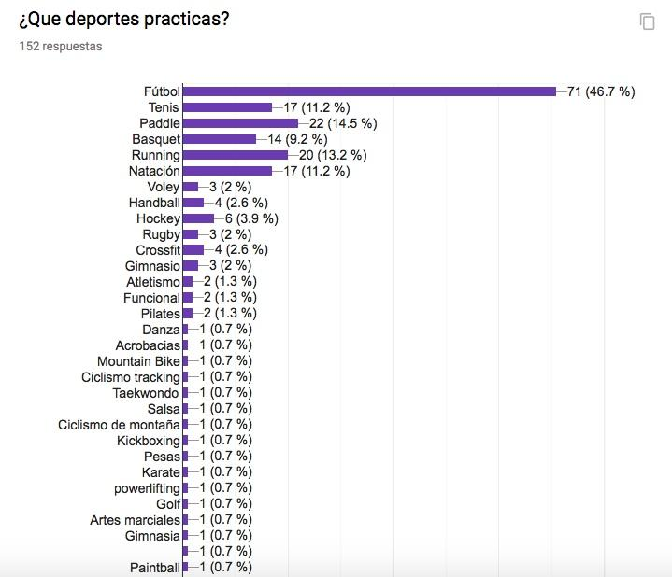
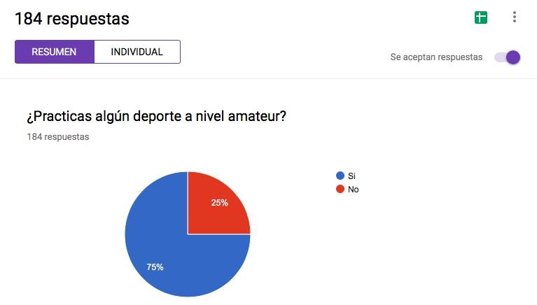
Encuesta

Slide 8
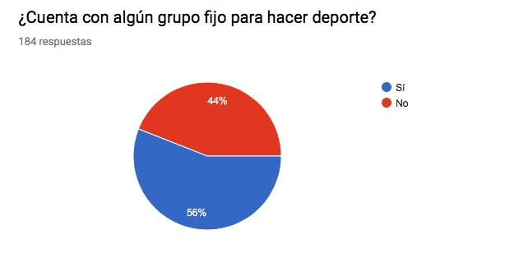
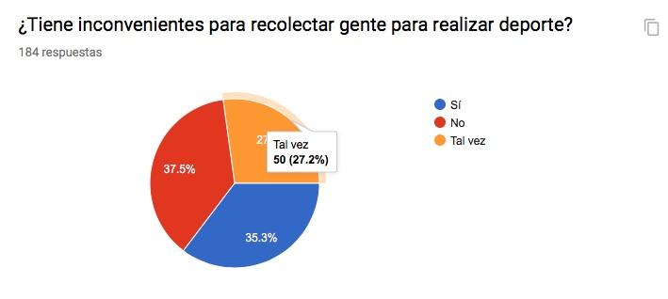

Slide 9
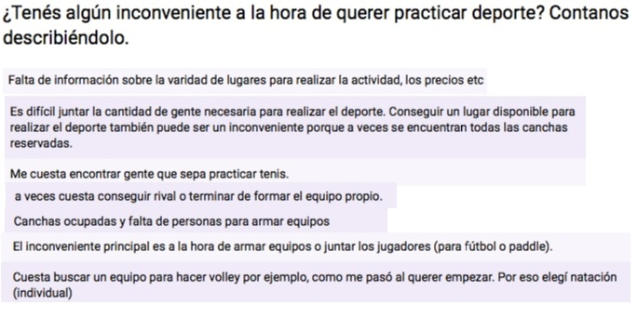

Slide 10
Internet
Fútbol
https://www.partidazo.com.ar/
https://www.hoysejuega.com/
https://www.canchasonline.com/col-2015/php/index.php
https://www.icancha.com/landing/
https://www.centralfutbol.com.ar/
Tenis
http://www.jockeyclubderosario.com.ar/tenis/novedades/1177/
http://www.ontenis.com.ar/
Para muchas actividades
http://www.clickyreserva.com/#/home
https://alquilatucancha.com/
Proyecto Final (FootBooking )
http://www.institucional.frc.utn.edu.ar/sistemas/Areas/Academica/ProyectoFinal/Proyectos/Detalle.asp?id=70

Slide 11
Conclusión

Slide 12

¿Dudas?
¿Preguntas?

Slide 13
MUCHAS
GRACIAS

